Slide 1

Проект по учебной практике
Подготовил Тарима Д. И., группа ПЗТ-37

Slide 2
Разработка визитки web-приложения «Task-A»

Slide 3

Web-приложение «Task-A»
Создаваемое игровое приложение предназначено для помощи распределения времени пользователям и повышения продуктивности.

Slide 4
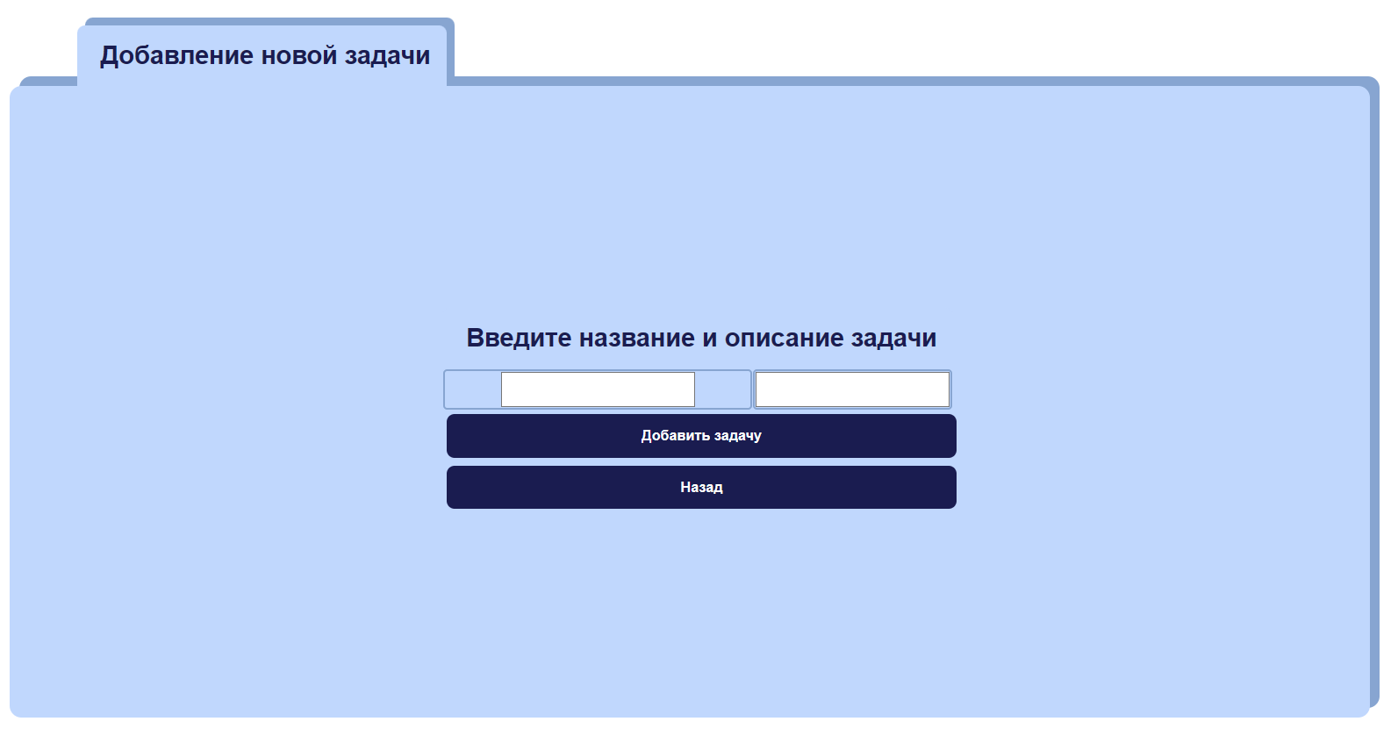
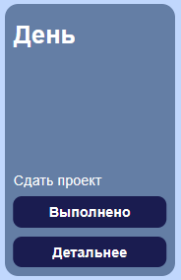
Функционал приложения
Весь функционал завязан на работе с базой данных, пользователь может создавать, редактировать, а так же удалять созданные им задачи, а так же отмечать их флажком "Выполненно".

Slide 5
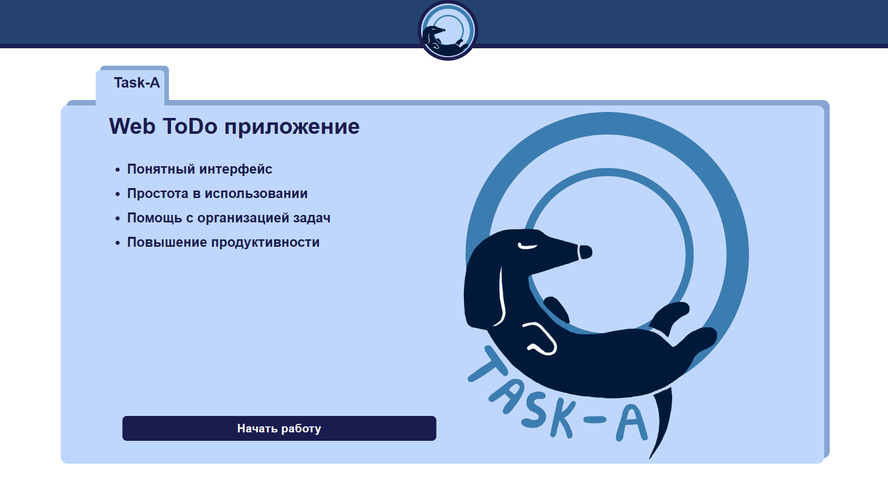
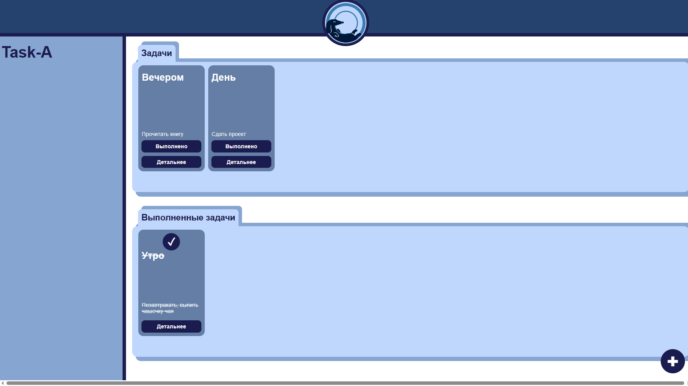
Заинтересованность пользователя? Как его привлечь
Для заинтересованности пользователя был создан простой,но интересный пользовательский интерфейс, который не нагружает внимание пользователя, позволяя сосредоточиться на основной задаче приложения. Так же привлечь пользователя должна суть приложения - помощь пользователю с распределением времени, что является достаточно серьёзной проблемой в наше время.

Slide 6
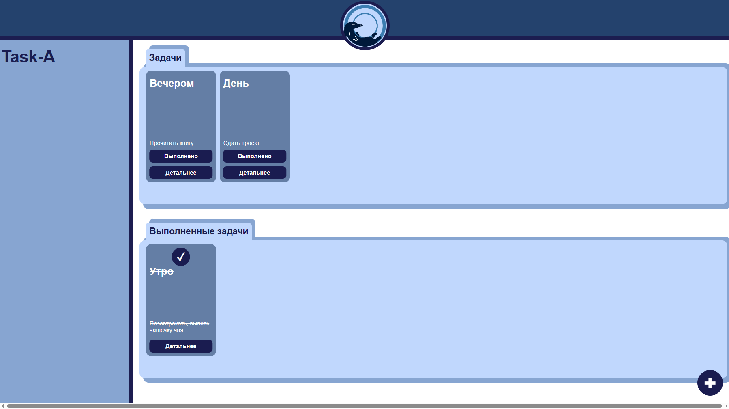
UI-Прототип главной страницы

Slide 7
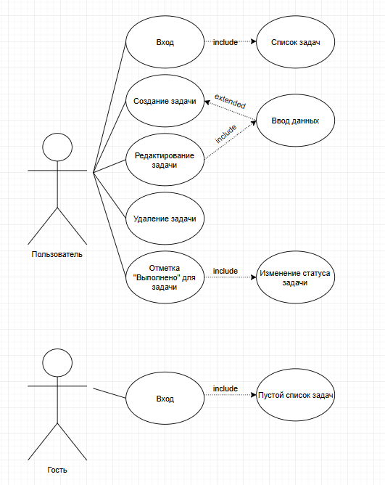
Диаграмма вариантов использования
Перед началом разработки программного продукта, стоит сделать его графическое представление в виде диаграммы вариантов использования.

Slide 8
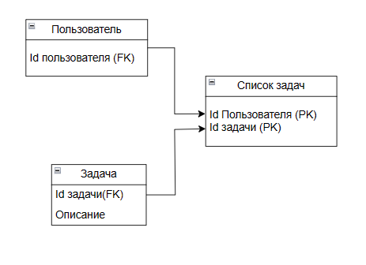
Диаграмма классов
Диаграмма классов поможет распределить, сущности по проекту.

Slide 9
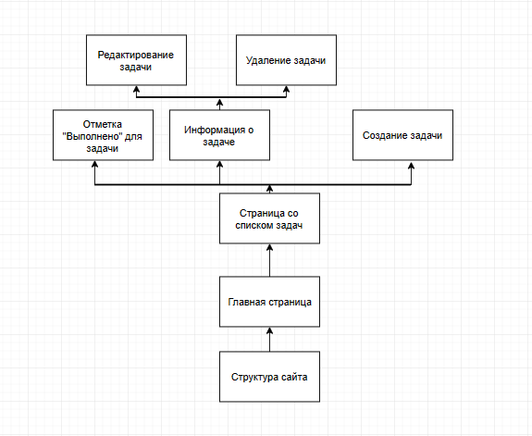
Навигация по сайту
Навигация по сайту поможет при разработке маршрутизации страниц проекта.

Slide 10
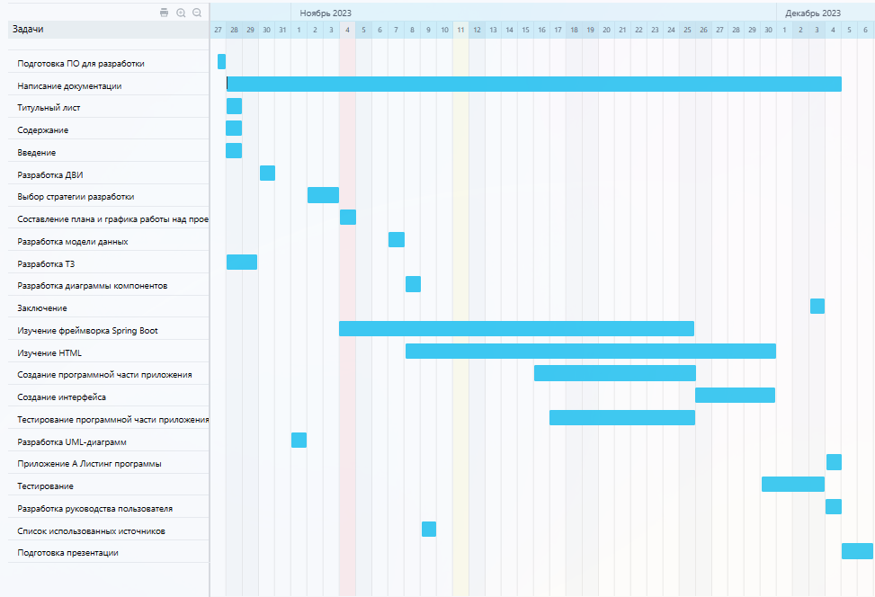
Диаграмма Ганта
Диаграмма Ганта распределит работу по проекту по дням.

Slide 11
Заключение
При создании данного проекта было преодолено множество препятствий в виде освоения новых технологий, новых языков программирования, а также средств создания пользовательского интерфейса. Проект является законченным и готовым к выпуску.

Slide 12
Спасибо за внимание!

